Slide 1


RECUERDA PONER A GRABAR LA CLASE
Notes:
Colocar todas las clases

Slide 2
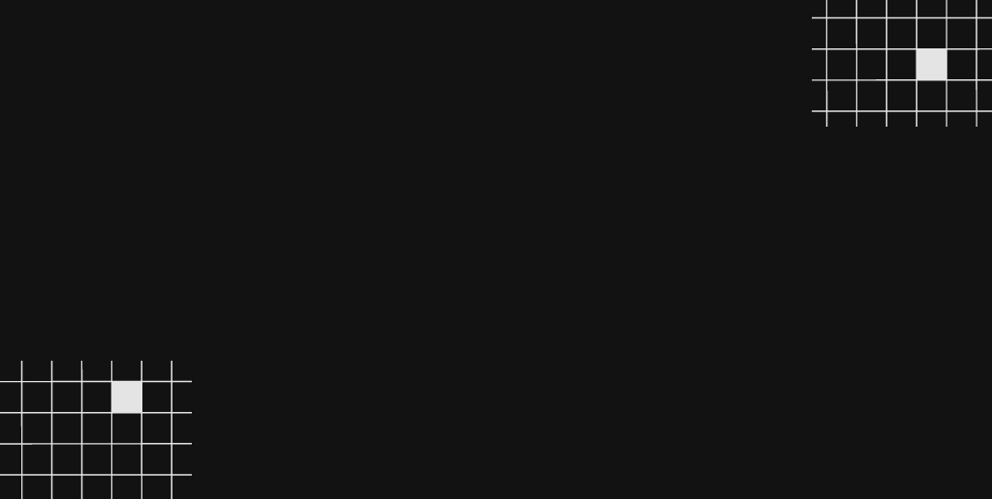

¿DUDAS DEL ON-BOARDING?
MIRALO AQUI
Notes:
Obligatoria siempre.

Slide 3

Clase 03. JAVASCRIPT
CICLOS/ITERACIONES
Notes:
Obligatoria siempre

Slide 4

Comprender qué es un ciclo o bucle y cómo nos permite repetir operaciones similares fácilmente.
Conocer qué tipos de ciclos podemos emplear y cuáles son sus diferencias.
Analizar cómo combinar operadores lógicos, ciclos y funciones para resolver cada problema.
OBJETIVOS DE LA CLASE

Slide 5
MAPA DE CONCEPTOS

Slide 6

MAPA DE CONCEPTOS CLASE 3
Ciclos
Bucles en JavaScript
Sentencia break
For
Sentencia continue
While
Do… While
Estructura Switch

Slide 7


MÓDULOS DE TRABAJO
MÓDULO 0
NIVELACIÓN
MÓDULO 1
CONCEPTOS BÁSICOS
MÓDULO 2
OBJETOS & ARRAYS
CLASE 1 -
CONCEPTOS GENERALES: SINTAXIS Y VARIABLES
CLASE 0 -
INTRODUCCIÓN A JAVASCRIPT
CLASE 1 -
CLASE 5 -
OBJETOS
SET UP
CLASE 2 -
CONTROL DE FLUJOS
CLASE 6 -
ARRAYS
CLASE 3 -
CICLOS E ITERACIONES
CLASE 7 -
FUNCIONES DE ORDEN SUPERIOR
1ra pre-entrega
CLASE 4 -
FUNCIONES
Desafío entregable

Slide 8

GLOSARIO:
Clase 2
Condicionales: cuando en programación hablamos de condicionales, hablamos de una estructura sintáctica que sirve para tomar una decisión a partir de una condición.
Estructura IF: es la más utilizada en la mayoría de los lenguajes. Si la condición se cumple (es decir, si su valor es true) se ejecutan todas las instrucciones que se encuentran dentro de {...}. Si la condición no se cumple (es decir, si su valor es false) no se ejecuta ninguna instrucción contenida en {...} y el programa continúa ejecutando el resto de instrucciones del script.
IF...ELSE: en ocasiones, las decisiones que se deben realizar no son del tipo "si se cumple la condición, hazlo; si no se cumple, no hagas nada". Normalmente las condiciones suelen ser del tipo "si se cumple esta condición, hazlo; si no se cumple, haz esto otro".

Slide 9

HERRAMIENTAS DE LA CLASE
Les compartimos algunos recursos para acompañar la clase
Guión de clase Nº 3 aquí.
Quizz de clase Nº 3 aquí
Booklet de Javascript aquí
FAQs de Javascript aquí

Slide 10
EMPEZAMOS...

Slide 11

CICLOS

Slide 12
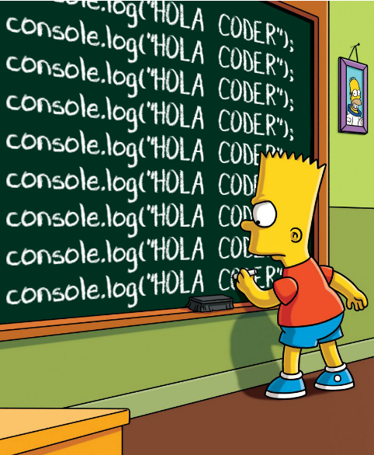

CICLOS EN JAVASCRIPT
Los ciclos, también conocidos como bucles o iteraciones son un medio rápido y sencillo para hacer algo repetidamente.
Si tenemos que hacer alguna operación más de una vez en el programa, de forma consecutiva, usaremos las estructuras de bucles de JavaScript: for, while o do...while.

Slide 13
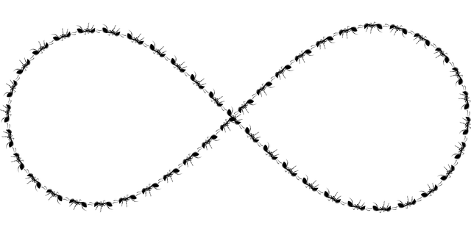
TIPOS DE BUCLES
CICLOS POR CONTEO
Repiten un bloque de código un número de veces específica. Estructura for.
CICLOS CONDICIONALES
Repiten un bloque de código mientras la condición evaluada es verdadera. Estructuras while y do...while.

Slide 14
FOR
Notes:
Usar para los subtemas de un módulo.

Slide 15
ESTRUCTURA FOR
for(desde; hasta; actualización) {
… //lo que se escriba acá se ejecutará mientras dure el ciclo
}
El "desde" es la zona en la que se establecen los valores iniciales de las variables que controlan el ciclo.
El "hasta" es el único elemento que decide si se repite o se detiene el ciclo. La "actualización" es el nuevo valor que se asigna después de cada repetición a las variables que controlan la repetición.

Slide 16
EJEMPLO PRÁCTICO
En el siguiente ejemplo utilizamos un for para contar de 0 a 9.
for (let i = 0; i < 10; i++) {
alert(i);
}
Ahora usamos for para contar de 1 a 10.
for (let i = 1; i <= 10; i++) {
alert(i);
}

Slide 17
EJEMPLO APLICADO FOR (1): TABLAS
Algoritmo para calcular la tabla de multiplicar de un número.
// Solicitamos un valor al usuario
let ingresarNumero = parseInt(prompt("Ingresar Numero"));
// En cada repetición, calculamos el número ingresado x el número de repetición (i)
for (let i = 1; i <= 10; i++) {
let resultado = ingresarNumero * i ;
alert(ingresarNumero +" X "+ i +" = "+ resultado);
}

Slide 18
EJEMPLO APLICADO FOR (2): TURNOS
Algoritmo para dar turno del 1 al 20 a los nombres ingresados
for (let i = 1; i <= 20; i++) {
// En cada repetición solicitamos un nombre.
let ingresarNombre = prompt("Ingresar nombre");
// Informamos el turno asignado usando el número de repetición (i).
alert(" Turno N° "+i+" Nombre: "+ingresarNombre);
}

Slide 19
SENTENCIA BREAK
A veces, cuando escribimos una estructura for, necesitamos que bajo cierta condición el ciclo se interrumpa. Para eso se utiliza la sentencia break.
Al escribir esa línea dentro de un ciclo for, el mismo se interrumpirá como si hubiera finalizado.
for (let i = 1; i <= 10; i++) {
//Si la variable i es igual 5 interrumpo el for.
if(i == 5){
break;
}
alert(i);
}

Slide 20
SENTENCIA CONTINUE
A veces, cuando escribimos una estructura for, necesitamos que bajo cierta condición, el ciclo saltee esa repetición y siga con la próxima. Para eso se utiliza la sentencia continue.
for (let i = 1; i <= 10; i++) {
//Si la variable i es 5, no se interpreta la repetición
if(i == 5){
continue;
}
alert(i);
}

Slide 21

¡VAMOS A PRACTICAR LO VISTO!

Slide 22

☕
BREAK
¡5/10 MINUTOS Y VOLVEMOS!

Slide 23
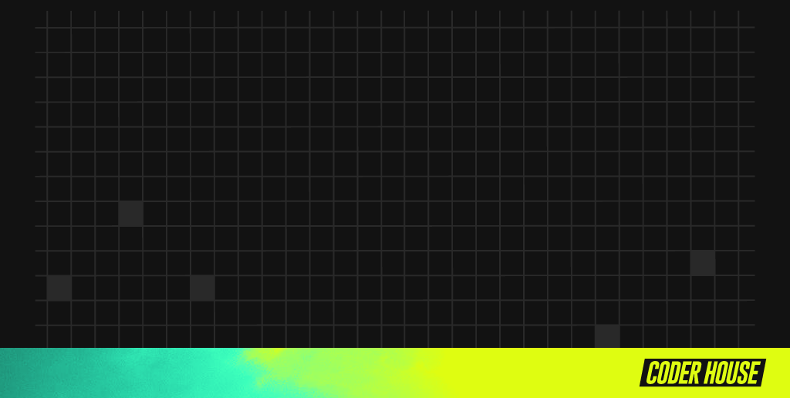
WHILE

Slide 24
WHILE
La estructura while permite crear bucles que se ejecutan cero o más veces, dependiendo de la condición indicada.
El funcionamiento del bucle while se resume en: mientras se cumpla la condición indicada, repite las instrucciones incluidas dentro del bucle.

Slide 25


WHILE
Cuando usamos while, asumimos que en algún momento la repetición va a finalizar; si la comparación no se realiza adecuadamente podemos generar el llamado “bucle infinito”:
let repetir = true;
while(repetir){
console.log("Al infinito y...¡Más allá!");
}
Notes:
Pensar casos útiles de aplicación y mostrar ejemplos en el editor

Slide 26
EJEMPLO APLICADO WHILE: ESC
Algoritmo que solicita una entrada al usuario hasta que ingresa “ESC”
let entrada = prompt("Ingresar un dato");
//Repetimos con While hasta que el usuario ingresa "ESC"
while(entrada != "ESC" ){
alert("El usuario ingresó "+ entrada);
//Volvemos a solicitar un dato. En la próxima iteración se evalúa si no es ESC.
entrada = prompt("Ingresar otro dato");
}

Slide 27
DO…WHILE
Notes:
Usar para los subtemas de un módulo.

Slide 28
DO...WHILE
La estructura do...while permite crear bucles que se ejecutan una o más veces, dependiendo de la condición indicada.
A diferencia de while, garantiza que el bloque de código se interpreta al menos una vez, porque la condición se evalúa al final.
let repetir = false;
do{
console.log("¡Solo una vez!");
}while(repetir)
Notes:
Pensar casos útiles de aplicación y mostrar ejemplos en el editor

Slide 29
EJEMPLO APLICADO DO...WHILE: N°
Algoritmo que solicita una entrada y se detiene cuando NO es un número
let numero = 0;
do{
//Repetimos con do...while mientras el usuario ingresa un n°
numero = prompt("Ingresar Número");
console.log(numero);
//Si el parseo no resulta un número se interrumpe el bucle.
}while(parseInt(numero));
Notes:
Pensar casos útiles de aplicación y mostrar ejemplos en el editor

Slide 30
SWITCH
Notes:
Usar para los módulos más importantes de la clase, donde se introducen conceptos que se ven en varios slides. No hay que usarla para todos los módulos.

Slide 31
SWITCH
La estructura switch está especialmente diseñada para manejar de forma sencilla múltiples condiciones sobre la misma variable (técnicamente se podría resolver con un if, pero el uso de switch es más ordenado).
Su definición formal puede parecer confusa, pero veamos un ejemplo para entender su simpleza.

Slide 32
SWITCH
switch(numero) {
case 5:
...
break;
case 8:
...
break;
case 20:
...
break;
default:
...
break;
}
Cada condición se evalúa y, si se cumple, se ejecuta lo que esté indicado dentro de cada case.
Normalmente, después de las instrucciones de cada case se incluye la sentencia break para terminar la ejecución del switch, aunque no es obligatorio.
¿Qué sucede si ningún valor de la variable del switch coincide con los valores definidos en los case?
En este caso, se utiliza el valor default para indicar las instrucciones que se ejecutan cuando ninguna condición anterior se cumplió.

Slide 33
let entrada = prompt("Ingresar un nombre");
//Repetimos hasta que se ingresa "ESC"
while(entrada != "ESC" ){
switch (entrada) {
case "ANA":
alert("HOLA ANA");
break;
case "JUAN":
alert("HOLA JUAN");
break;
default:
alert("¿QUIÉN SOS?")
break;
}
entrada = prompt("Ingresar un nombre");
}
EJEMPLO APLICADO
WHILE Y SWITCH:
ENTRADAS
Algoritmo que hace la operación según la entrada, pero ignora la ejecución de bloque si la entrada es en “ESC”.

Slide 34
¡LO MÁS IMPORTANTE!
Todas los temas que vimos (y los que vamos a ver), se pueden (y deben) combinar entre sí.
De forma que dentro de una función, pueda existir un haya un condicional, con un for adentro, y dentro de ese for, un while...así la combinación es infinita.
¡Ahí es cuando la programación JavaScript empieza a volverse interesante!

Slide 35
¡VAMOS A PRACTICAR LO VISTO!
Notes:
Usar para los subtemas de un módulo.

Slide 36

#FindTheBug Encuentra el error
Analizaremos el código para asegurarnos que corre bien. Si encontramos errores, ¡los solucionaremos!
TIEMPO ESTIMADO: 5/10 MIN
Notes:
Momento de la clase (Opcional) puede servir de repaso o luego de un desafío genérico
Consultar a los/as estudiantes si están teniendo dificultades para avanzar con alguna parte en el código
Preguntar a los/as estudiantes que hayan contestado afirmativamente si quieren compartir pantalla para guiarlo colaborativamente en la resolución del conflicto.
La clase (Profesor/a a cargo, tutores/as, coordinador/a y estudiantes) leerá el código del/a compañero/a en busca del error que está ocasionando el defecto.
Solicitar a los/as estudiantes que propongan soluciones para arreglar el error

Slide 37

PREPARÁNDONOS PARA EL DESAFÍO ENTREGABLE Nº 1
En la clase 4 finaliza el primer módulo y se entregarán las consignas del primer desafío entregable del curso. El mismo, incluirá temas vistos en las clases 1, 2, 3 y 4.

Slide 38




El entregable se compone de temas vistos hasta el momento, más otros que verán durante el módulo completo 💪.
Te recomendamos ir avanzando con los "Hands On" y "Desafíos Complementarios"✨
Recuerden que recién la consigna del desafío se entrega ¡en la clase Nº 4! 🙌 Y tendrán hasta 7 días para resolver el desafío y subirlo.

Slide 39



DESAFÍO ENTREGABLE N° 1
Compuesto por…
Crear un algoritmo con un condicional
Crear un algoritmo utilizando un ciclo
Armar un simulador interactivo, la estructura final de tu proyecto integrador

Slide 40

CREAR UN ALGORITMO UTILIZANDO UN CICLO
Tomando como base los ejemplos anteriores de la estructura for, while y do...while, crear un algoritmo que repita un bloque de instrucciones.

Slide 41
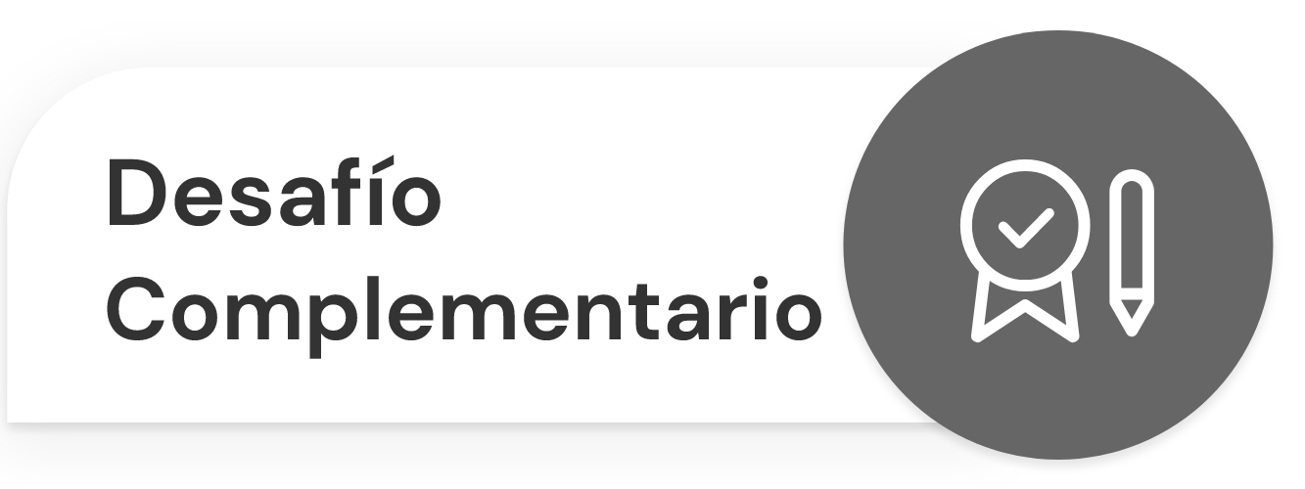
CREAR UN ALGORITMO UTILIZANDO UN CICLO
Formato: Página HTML y código fuente en JavaScript. Debe identificar el apellido del alumno/a en el nombre de archivo comprimido por “claseApellido”. Sugerencia: Usamos la instrucción for para repetir un número fijo de veces. Mientras que usamos while cuando queremos repetir algo hasta que se deje de cumplir una condición.
>> Consigna: Tomando como base los ejemplos anteriores de la estructura for y while, crear un algoritmo que repita un bloque de instrucciones. En cada repetición es necesario efectuar una operación o comparación para obtener una salida por alerta o consola. >>Aspectos a incluir en el entregable: Archivo HTML y Archivo JS, referenciado en el HTML por etiqueta <script src="js/miarchivo.js"></script>, que incluya la definición de un algoritmo en JavaScript que emplee bucles e instrucciones condicionales.

Slide 42
CREAR UN ALGORITMO UTILIZANDO UN CICLO
>>Ejemplo: Pedir número mediante prompt y sumarle otro número en cada repetición,realizando una salida por cada resultado Pedir un texto mediante prompt, concatenar un valor en cada repetición, realizando una salida por cada resultado, hasta que se ingresa “ESC”. Pedir un número por prompt, repetir la salida del mensaje “Hola” la cantidad de veces ingresada.

Slide 43

¿PREGUNTAS?
Notes:
Obligatoria. Se sugiere ubicar al finalizar la explicación de algún tema, para abrir formalmente el espacio de preguntas y ordenar la interacción.

Slide 44

¡PARA PENSAR!
¿Te gustaría comprobar tus conocimientos de la clase?
Te compartimos a través del chat de zoom
el enlace a un breve quiz de tarea.
Para el profesor:
Acceder a la carpeta “Quizzes” de la camada
Ingresar al formulario de la clase
Pulsar el botón “Invitar”
Copiar el enlace
Compartir el enlace a los alumnos a través del chat
Notes:
ACTIVIDAD “PARA PENSAR” (Optativa)
Duración estimada: 5/10 minutos (de tarea)
Formato: Google Forms
Compartir el enlace del quizz correspondiente a la CLASE 1 de la carpeta “Quizzes”. Aclarar que es optativo.

Slide 45
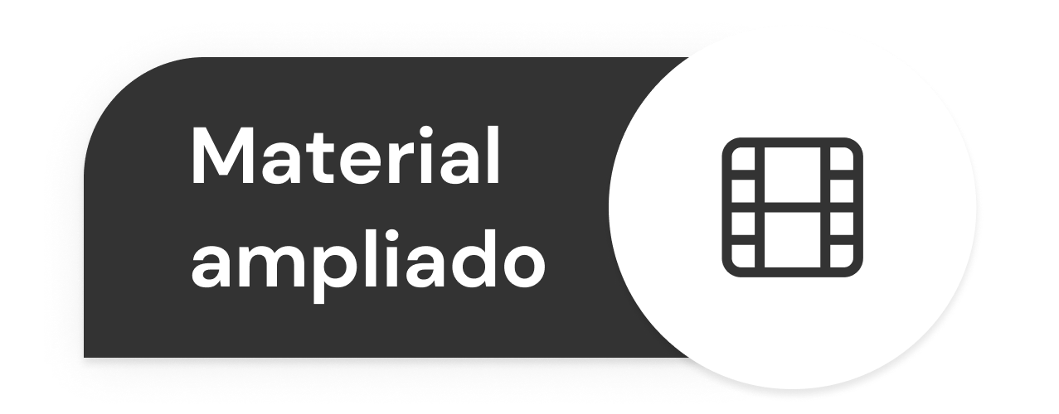

RECURSOS:
Bucles | Los apuntes de Majo (Página 17 a 19).
Te lo explico con gatitos. Bucle FOR.
Te lo explico con gatitos. Bucle WHILE.
Funciones |
Los apuntes de Majo (Página 20).
Te lo explico con gatitos. Parte 1.
Te lo explico con gatitos. Parte 2.
Documentación | Documentación FOR.
Documentación WHILE.
Disponible en nuestro repositorio.
Notes:
Usar para que los estudiantes puedan explorar en sus casas los recursos vistos en clase: artículos, herramientas, websites, videos.

Slide 46
¡MUCHAS GRACIAS!
Resumen de lo visto en clase hoy:
Ciclos: for, while, do while.
Operador switch.
Notes:
Obligatoria siempre. En caso de cerrar con el “mapa de conceptos” se puede dejar solo “muchas gracias”. Completar el resumen con palabras claves de lo visto.

Slide 47

OPINA Y VALORA ESTA CLASE
Notes:
Obligatoria siempre.

Slide 48
#DEMOCRATIZANDOLAEDUCACIÓN
Notes:
Todas las clases

